Slide 1
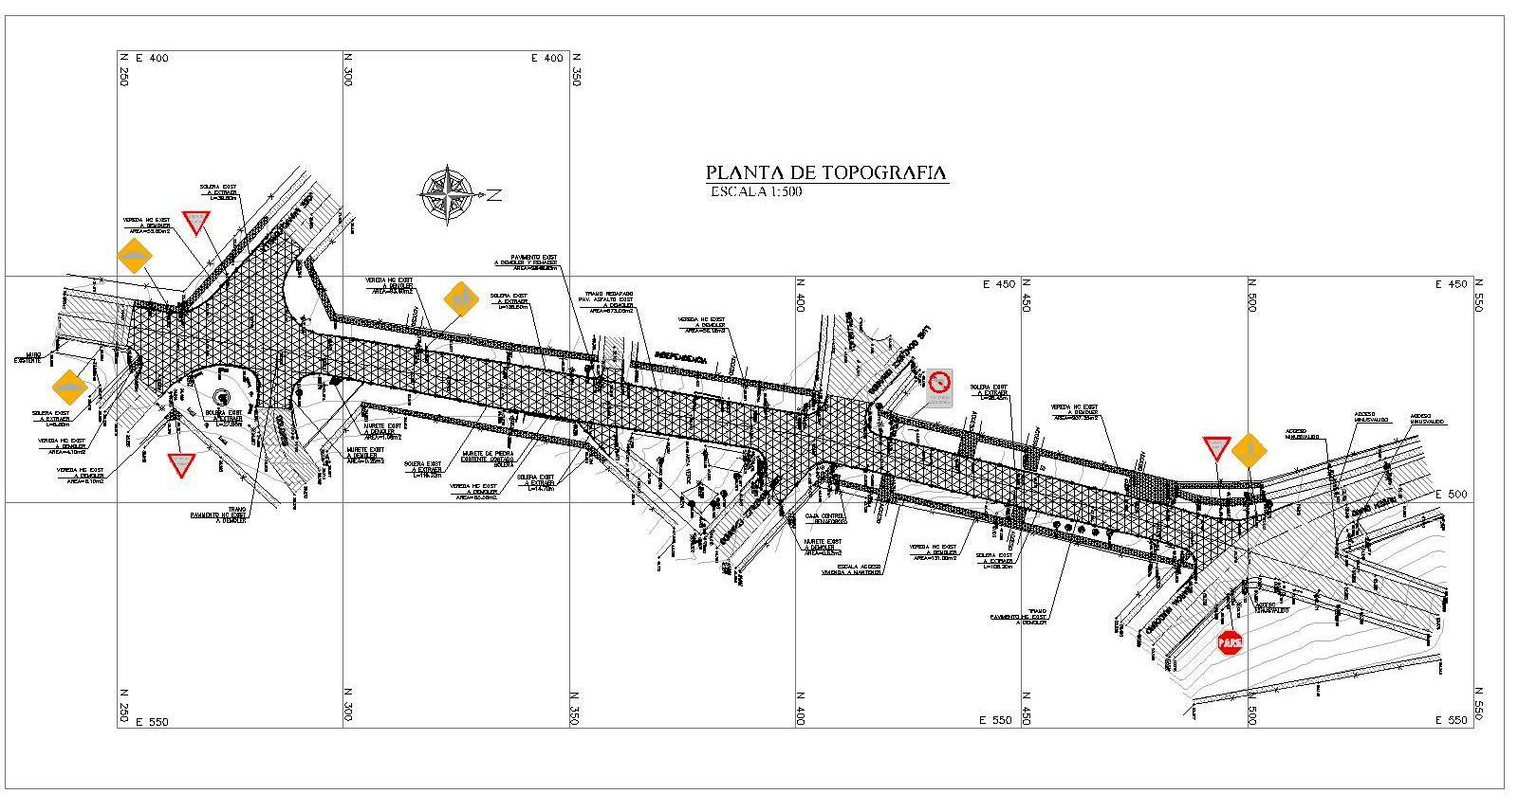
“MEJORAMIENTO AV. INDEPENDENCIA, ENTRE LAS QUILAS Y DIEGO DUBLE URRUTIA, SAN ANTONIO”
SAN ANTONIO, 23 DE FEBRERO DE 2012
Notes:
1

Slide 2
Proyecto: | MEJORAMIENTO AV. INDEPENDENCIA ENTRE ORELLA Y RBEN DARIO, COMUNA DE SAN ANTONIO
Mandante: | ILUSTRE MUNICIPALIDAD DE SAN ANTONIO
Unidad Técnica: | SECRETARIA DE PLANIFICACION
Monto estimado ejecución: | $ 208.939.000.-
Financiamiento: | FONDO NACIONAL DE DESARROLLO REGIONAL GOBIERNO REGIONAL, REGIÓN DE VALPARAÍSO
Estado Postulación: | En revisión del Gobierno Regional Aprobado por SERVIU
A N T E C E D E N T E S G E N E R A L E S

Slide 3
SITUACIÓN DEL ÁREA DE PROYECTO
CONDICIONES GENERALES DEL ÁREA
Se considera la Av. Independencia en el tramo entre Orella y Rubén Darío.
Independencia es paralelo al eje Barros Luco. Sirve de conexión al sector Centro de San antonio con Barrancas, enlazandose con Huallipen y la conexión hacia Av. Chile..
De acuerdo al Plan Regulador vigente, las vías se clasifican como Colectoras, con un ancho proyectdao de 9 mts.
Presenta un transito vehicular particular y de locomoción colectiva.
La zona en estudio presenta deterioros en la calzada de hormigon y veredas.
CONFLICTOS
Calzadas de hormigon con daños por desgaste producto de la vida util, las veredas estan en mal estado, faltando en algunos lugares..
Flujo importante de vehiculos, especialmente de locomocion colectiva.
Disminucion de los tiempos de desplazamiento debid al mal estado de la calzada.
Deterioro de la imagen urbana.

Slide 4
OBJETIVOS DEL PROYECTO
Mejorar la conectividad vial interna de la comuna.
Reducir los tiempos de traslado
Mejorar el estandar del espacio publico
Incentivar la arborización del sector..

Slide 5
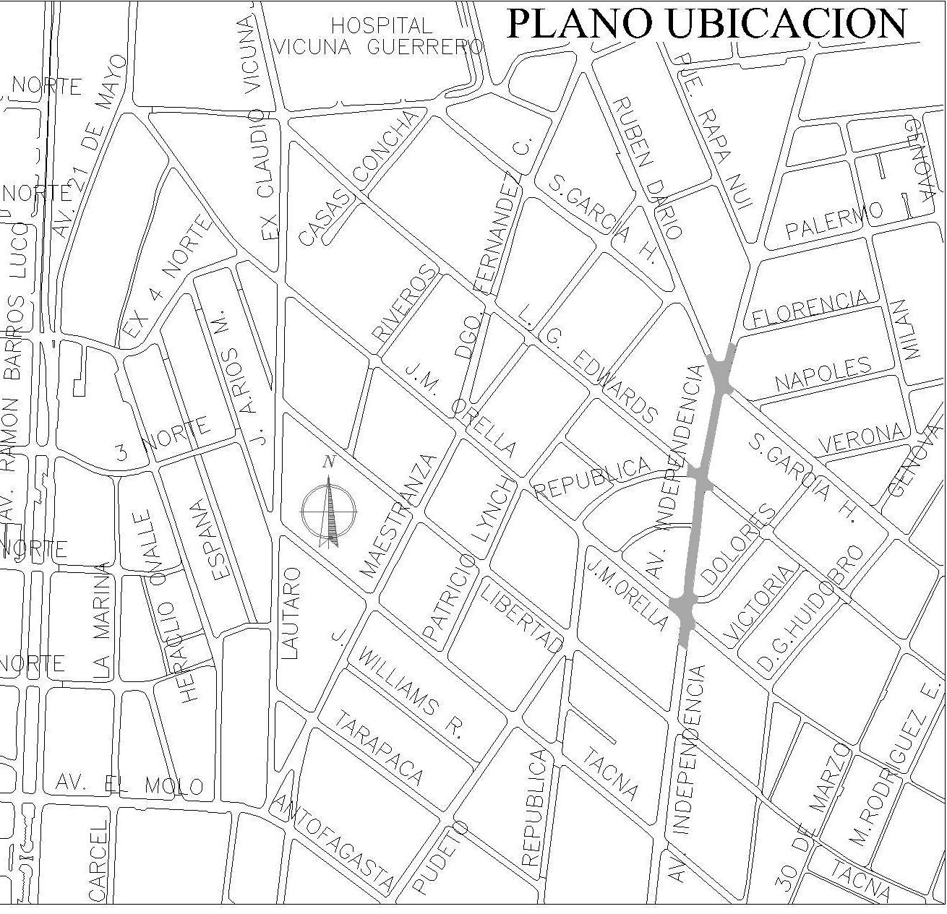

Slide 6
SITUACIÓN ACTUAL, AV. INDEPENDENCIA
DIAGNOSTICO
Pavimento de Veredas: En General, se presentan deterioradas, en algunos sectores son inexistentes.
Pavimento de Calzada: Se encuentran en mal estado, por lo que usuarios, aumentando los tiempos de desplazamiento y el consumo de combustible.
Señales de Transito: Regular estado.
Casi intersección con Rubén Darío.
Tramo: Luis González – Curva Corta
Tramo: Luis González – Curva Corta
Frente Psje Dolores
Esquina con Orella

Slide 7
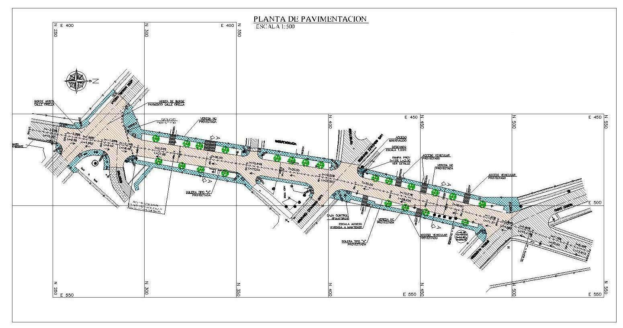
PAVIMENTO DE CALZADAS | 3.349m²
PAVIMENTO DE VEREDAS | 1.695m²
PAVIMENTO DE CALZADAS | 2.982m²
PAVIMENTO DE VEREDAS | 1.360m²
PAVIMENTACIÓN
AV. INDEPENDENCIA

Slide 8
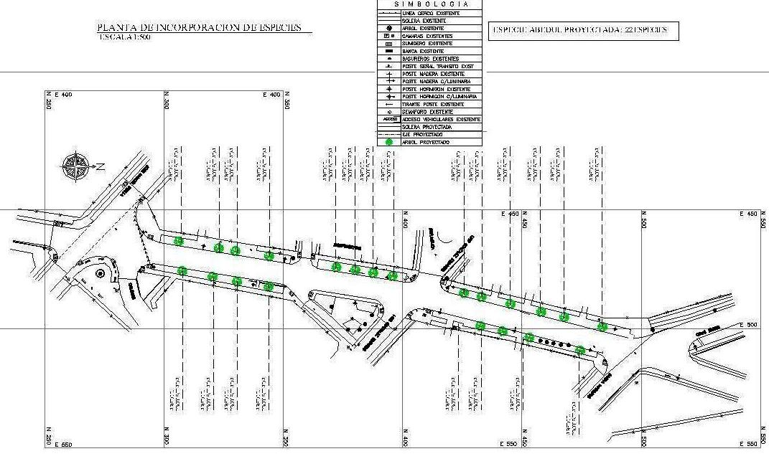
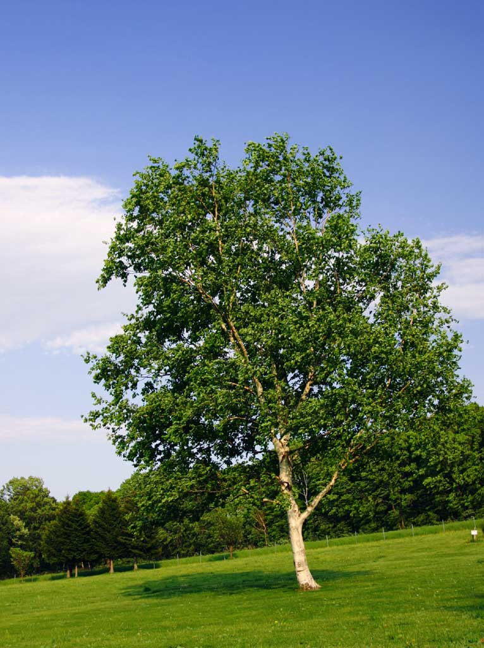

Slide 9
SEÑALIZACION PROYECTADA, AV. INDEPENDENCIA

